Slide 1
HotCRM · ObjectStack 平台技术说明
面向贵司 IT 团队：架构、元数据、流程与审批、接口与 MCP、安全与合规、交付与运维
平台版本 @objectstack/* 17.4.0 · HotCRM 3.0.0 · 2026 年 9 月
元数据驱动
流程与审批
REST API
MCP / AI
权限与审计
CI 交付
Notes:
各位好。上一次我们给业务同事演示了 40 步流程怎么在系统里跑通；今天这一场专门讲给 IT 团队：这个平台是什么结构、业务规则放在哪里、怎么和贵司的系统对接、安全和审计怎么做、上线以后怎么运维。全程讲的都是当前安装版本的实际能力，哪些是配置、哪些要写代码、哪些还没有，我会分开说清楚。

Slide 2
IT 团队最关心的五个问题
架构
扩展
集成
安全
运维
它是什么？
业务规则放哪？
怎么对接？
谁能看什么？
怎么上线和升级？
一个由元数据定义的应用，跑在 ObjectStack 运行时上；源码即配置
对象、校验、钩子、流程、动作、技能，全部是声明式元数据
REST/ObjectQL 数据 API、MCP 端点、可靠出站 HTTP、导入映射
认证、四层授权、行级共享、字段脱敏、不可篡改审计
git 即元数据仓库，CI 门槛，编译产物部署，环境与种子
口径说明：本次讲的是已安装的开源版运行时 17.4.0 的实际行为。凡是标「需部署配置」的，是平台能力但要在贵司环境里开启；标「未提供」的，今天没有，不承诺。
HotCRM · ObjectStack 平台技术说明 · 面向 IT 团队
2
Notes:
先把今天的提纲交代清楚：五个问题。第一，架构是什么；第二，业务规则放在哪里、怎么改；第三，怎么和外部系统对接，包括 AI 代理通过 MCP 接入；第四，安全，谁能看什么、审计怎么留痕；第五，上线和升级怎么做。一个口径贯穿全场：我讲的是已安装版本的实际行为，能力分三类，开箱即用的、平台有但要贵司环境开启的、以及今天没有的，我会标清楚。

Slide 3
一句话架构：应用 = 元数据，运行时负责其余一切
源码仓库 src/
对象 · 钩子 · 流程 · 动作 · 技能
视图 · 页面 · 仪表板 · 权限 · 翻译
编译产物
dist/objectstack.json
（一份 JSON，可校验、可打包）
@objectstack/runtime
对象存储 · 权限 · 自动化 · 审批
分析 · 消息 · 文件
objectstack.config.ts
defineStack({ … })
控制台（Web）
应用 · Studio · 系统设置
REST / ObjectQL API
/api/v1/…
MCP 端点
/api/v1/mcp（AI 代理）
数据库
SQLite（开发）/ PostgreSQL · MySQL · SQL Server
运行时向三种客户端提供同一套对象、同一套校验、同一套权限
没有「代码里的业务逻辑」和「配置」两套东西：对象、校验、流程、权限都是 TypeScript 里的声明，编译成一份 JSON
pnpm build 产出编译产物；objectstack validate 校验协议一致性；运行时按产物装配，不解释源码
控制台、REST API、MCP 三个入口走的是同一条路径：同一份元数据、同一套校验规则、同一套权限检查
存储层通过驱动适配：开发用 SQLite，生产可选 PostgreSQL / MySQL / SQL Server（knex 方言）
HotCRM · ObjectStack 平台技术说明 · 面向 IT 团队
3
Notes:
一句话：应用就是元数据。左边是源码仓库，里面的对象、钩子、流程、动作、技能、界面、权限、翻译，都是 TypeScript 声明；中间的 objectstack.config.ts 把它们登记成一个栈；编译成一份 JSON 产物；运行时加载这份产物，负责存储、权限、自动化、审批、分析、消息、文件这些通用能力。下面一行是三个入口：网页控制台、REST 数据 API、给 AI 代理用的 MCP 端点。三个入口共用同一套对象、校验和权限，这一点后面讲安全时会反复用到。存储层通过驱动适配，开发用 SQLite，生产用 PostgreSQL、MySQL 或 SQL Server。

Slide 4
平台组成：安装的包与声明的能力
@objectstack/* 17.4.0
内核与数据层
core
runtime
spec
metadata
objectql
formula
driver-sql
driver-sqlite-wasm
driver-memory
platform-objects
account
cli
插件与服务
plugin-auth
plugin-security
plugin-sharing
plugin-approvals
service-automation
service-analytics
service-messaging
service-storage
trigger-record-change
plugin-audit（随 auth 装配）
plugin-webhooks（未启用）
本应用声明的能力
requires: [ … ]
automation
triggers
analytics
auth
ui
approvals
sharing
hierarchy-security
requires 是应用对运行时的契约：缺任何一项，objectstack start 拒绝启动，而不是运行到一半才失败
ai 刻意不在列表里：AI 运行时属于企业版；技能元数据照常校验、打包，落到提供 ai 层的运行时上即可用
hierarchy-security 是唯一声明的企业版能力：销售经理对合同的「本人及下属」写权限依赖它；开源版上安全退化为仅本人
webhooks 平台有、本应用未启用：加进 requires 并声明订阅，投递就是平台的事
HotCRM · ObjectStack 平台技术说明 · 面向 IT 团队
4
Notes:
这页是零件清单。上面一行是内核和数据层：core、runtime、spec、metadata、objectql 查询语言、formula 公式引擎、三个存储驱动、平台对象、账号、CLI。中间一行是插件和服务：认证、安全、共享、审批、自动化、分析、消息、文件存储、记录变更触发器；审计插件随 auth 一起装配；webhooks 插件平台有，本应用没启用。下面一行是应用向运行时声明的能力列表 requires，缺一项就拒绝启动。三个注意点：ai 不在列表里，因为 AI 运行时是企业版的，技能元数据本身没问题；hierarchy-security 是唯一声明的企业版能力，用于经理对下属合同的写权限，开源版上安全退化为仅本人；webhooks 想用就加一行声明。

Slide 5
元数据种类一览：目录 → 注册键 → 本应用数量
文件后缀即类型
领域 | 文件 | 注册为 | 本应用
数据模型 | src/objects/*.object.ts | objects | 32 个对象 · 574 个字段 · 37 条校验（含 5 个状态机）
生命周期钩子 | src/objects/*.hook.ts → src/hooks | hooks | 51 个钩子（保存前后校验、派生、汇总、门禁）
界面动作 | src/actions/*.actions.ts | actions | 40 个注册（33 个沙箱脚本 + 7 个流程型）
自动化 | src/flows/*.flow.ts | flows | 38 条：屏幕 7 · 记录变更 19 · 定时 9 · 子流程 3
AI 技能 | src/skills/*.skill.ts | skills | 6 个（只读为主，写入经真实动作）
应用 / 视图 / 页面 | src/apps · src/views · src/pages | apps · views · pages | 1 个应用 · 28 个视图 · 8 个页面
分析 | src/datasets · src/dashboards · src/reports | datasets · dashboards · reports | 11 个数据集 · 7 个仪表板 · 10 份报表
导入映射 | src/mappings/*.mapping.ts | mappings | 3 个（客户 / 联系人 / 线索的表格列映射）
安全 | src/profiles · src/sharing | permissions · sharingRules · positions | 7 个权限集 · 10 条共享规则 · 12 个岗位
多语言 | src/translations | translations · i18n | en · zh-CN · ja-JP · es-ES 四个语言包
演示 / 初始数据 | src/data/*.seed.ts | data | 33 个数据族，按环境（prod / dev / test）与组合回放
HotCRM · ObjectStack 平台技术说明 · 面向 IT 团队
5
Notes:
这张表回答「业务规则到底放在哪」。每一行是一类元数据：目录、文件后缀、在栈里的注册键、以及本应用现在有多少。数据模型 32 个对象 574 个字段 37 条校验；51 个钩子；40 个动作；38 条流程；6 个 AI 技能；界面元数据；分析层；导入映射；安全三件套：权限集、共享规则、岗位；四个语言包；还有按环境回放的初始数据。所有这些都是文本文件，进 git、走评审、跑测试。

Slide 6
第一部分
数据与业务规则
对象 → 校验 → 钩子 → 流程 → 审批 → 动作：业务规则全部是声明，不散落在代码里
对象
校验
钩子
流程
审批
动作
Notes:
第一部分讲数据和业务规则。顺序是从静到动：先看对象怎么定义，再看校验和状态机，然后是钩子、流程、审批，最后是把这些串起来的动作按钮。每一层都是声明式元数据，我会用贵司 40 步里的例子来对应。

Slide 7
数据模型：32 个对象，四个业务域，两种关系
crm_ 命名空间
线索 crm_lead
客户 crm_account
商机 crm_opportunity
报价 crm_quote
合同 crm_contract
服务与市场
工单 crm_case · 知识文章 · 文章反馈
活动成员 · 任务 · 事件 · 参会人
市场活动 crm_campaign
联系人 crm_contact
售前项目
crm_presales_project
售前 → 交付
交付项目
crm_delivery_project
财务与预测
销售订单 · 采购合同 · 开票 · 收款
预测（按合同 / 交付项目关联）
预算调整
crm_budget_adjustment
成本计划行
crm_cost_plan_line
工时表
crm_timesheet
差旅成本
crm_travel_cost
主数据与平台对象
钩子带出单价
钩子同步请假工时
须先审批通过
产品 · 签约主体 · 费率卡
sys_user · sys_position
sys_organization
sys_approval_request
sys_audit_log
费率卡 crm_rate_card
请假申请
crm_leave_request
出差申请
crm_business_trip
lookup 关联（可为空，独立生命周期）
masterDetail 主从（级联删除、随父记录共享）
非外键：钩子按业务规则同步
对象名统一 crm_ 前缀，平台自带对象 sys_ 前缀（用户、岗位、组织、审批请求、审计日志），同一套 API 与权限模型
关系只有两种：lookup（可空引用）与 masterDetail（子记录随父级联删除、共享随父，如工时表 → 交付项目）
574 个字段、30 余种字段类型；每个对象可单独开关 REST（enable.apiEnabled / apiMethods），新增对象 = 新增一个文件
HotCRM · ObjectStack 平台技术说明 · 面向 IT 团队
7
Notes:
这是数据模型的骨架，不是全图。上面一行是销售主链：线索、客户、商机、报价、合同。第二行往下是贵司关心的项目交付域：售前项目挂在商机下，交付项目挂在合同下；预算调整、成本计划行、工时表、差旅成本是交付项目的主从子对象，随项目级联删除、共享也随父记录走。虚线是钩子维护的业务关系：费率卡给成本计划行带出单价，已审批的请假自动同步到工时表。右边三组是服务与市场、财务与预测、主数据和平台对象。两点给 IT 同事：一是命名空间，业务对象 crm_ 前缀、平台对象 sys_ 前缀，权限和 API 是同一套；二是关系类型只有 lookup 和 masterDetail 两种，语义明确。

Slide 8
一个对象的定义：字段、关系、索引与 API 开关
timesheet.object.ts
import { ObjectSchema, Field } from '@objectstack/spec/data';
export const Timesheet = ObjectSchema.create({
name: 'crm_timesheet',
label: '工时表',
sharingModel: 'controlled_by_parent', // 共享随父记录（交付项目）
nameField: 'timesheet_number',
fieldGroups: [{ key: 'basic', label: 'Timesheet' },
{ key: 'approval', label: 'Approval' }],
fields: {
timesheet_number: Field.autonumber({ format: 'TS-{0000}' }),
owner_id: Field.lookup('sys_user', { label: 'Submitted By' }),
crm_delivery_project: Field.masterDetail('crm_delivery_project',
{ required: true, deleteBehavior: 'cascade' }),
crm_rate_card: Field.lookup('crm_rate_card'),
period_month: Field.date({ label: 'Period (Month)' }),
standard_hours: Field.number({ defaultValue: 160 }),
hours: Field.number(), overtime_hours: Field.number(),
hourly_rate: Field.currency({ scale: 2 }),
cost: Field.currency({ scale: 2 }), // 钩子写入：hours × rate
approval_status: Field.select({ defaultValue: 'draft', readonly: true,
trackHistory: true, options: APPROVAL_STATUS_OPTIONS }),
approved_date: Field.datetime({ readonly: true }),
},
indexes: [{ fields: ['crm_delivery_project'] }, { fields: ['period_month'] }],
enable: { apiEnabled: true, apiMethods: ['get', 'list', 'create', 'update', 'delete'] },
});
常用字段类型
text
textarea
number
currency
percent
boolean
date
datetime
select
lookup
masterDetail
autonumber
formula
summary
email
phone
url
secret
sharingModel 决定行级默认：private / public_read / controlled_by_parent（由父记录决定可见性）
nameField · highlightFields · fieldGroups → 表单、列表、记录头自动生成，不写前端
readonly / required / defaultValue / trackHistory 是字段语义：界面、API、MCP 三处同样生效
formula 按公式实时计算；summary 汇总子记录；secret 经加密提供者落库（无提供者则拒绝写入）
indexes 生成物理索引；enable.apiMethods 逐对象限定 REST 动词
HotCRM · ObjectStack 平台技术说明 · 面向 IT 团队
8
Notes:
这是工时表对象的真实定义，去掉了注释。看几个点：sharingModel 是 controlled_by_parent，工时表的可见性跟着交付项目走；masterDetail 到交付项目，级联删除；approval_status 是 readonly，界面上只显示不能手改，只有「发起审批」按钮和审批流程能写；cost 是存储字段，由钩子算 hours 乘以 rate 写进去；最后 enable 里逐对象声明 REST 开关和允许的动词。右边是常用字段类型。IT 同事关心的是：新加一个对象或字段，就是改这个文件，表单、列表、API、MCP 工具全部随之出现，不需要动前端。

Slide 9
校验与状态机：CEL 谓词声明规则，三处同样拦截
37 条校验 · 5 状态机
validations: [
{ name: 'close_date_future', type: 'script', severity: 'warning',
message: 'Close date should not be in the past unless closed',
condition: P`has(record.close_date) && record.close_date < today()
&& (!has(record.stage)
|| (record.stage != "closed_won" && record.stage != "closed_lost"))` },
{ name: 'case_status_progression', type: 'state_machine', severity: 'warning',
field: 'status', message: 'Invalid status transition',
transitions: { new: ['in_progress', 'waiting_customer', 'escalated', 'closed'],
in_progress: ['waiting_customer', 'escalated', 'resolved', 'closed'],
resolved: ['closed', 'in_progress'], closed: ['in_progress'] /* 可重开 */ } },
]
等待客户
重开
新建
处理中
已解决
已关闭
已升级
工单状态机 case_status_progression（节选）
谓词语言是 CEL：has() 让表达式对缺字段的记录也有定义（总函数），today() / 字符串 / 数值比较；同一条表达式在表单、REST、MCP 三处求值
severity 决定后果：error 拒绝保存并返回结构化错误；warning 保存但提示。5 个状态机（线索 / 商机 / 报价 / 合同 / 工单）声明允许的迁移
跨对象、跨记录的规则（如「实际成本超预算则禁填工时」）不写在 CEL 里，写在钩子里 —— 下一页
每条校验都有测试；文档里写到的业务规则被 docs-drift 测试钉到编译后的条件上，改规则不改文档会红
同一条规则、三种反馈：表单里是红字提示，REST 调用拿到 400 结构化信封，MCP 工具返回同一错误码 —— 没有哪个入口能绕过校验。
HotCRM · ObjectStack 平台技术说明 · 面向 IT 团队
9
Notes:
校验分两种。上面是脚本校验：一条 CEL 谓词，比如「关闭日期不能早于今天，除非商机已关闭」。注意 has() 的用法，表达式对缺字段的记录也有定义，这是我们的硬性规范，因为记录页会在数据到达前先求值一次。下面是状态机：对每个状态声明允许迁移到哪些状态，右边是工单状态机的图，越界迁移按 severity 处理，可以是拒绝也可以是警告。关键在于，同一条规则在界面、REST、MCP 三处生效，AI 代理也绕不过去。跨对象的规则放钩子，下一页讲。

Slide 10
钩子 Hooks：一次保存的完整路径
51 个钩子 · QuickJS 沙箱
写入请求
UI / REST / MCP
权限检查
对象 · 字段 · 行级
校验规则
CEL 谓词
before 钩子
按 priority 依次
持久化
事务提交
after 钩子
派生 · 汇总
记录变更流程
触发器
示例：保存一张工时表，四个钩子依次执行（priority 越小越先）
timesheet_rate_fill (90)
费率卡带出单价
timesheet_attendance_sync (95)
已审批请假 → 请假工时
timesheet_cost_fill
cost = hours × rate
timesheet_budget_gate
实际成本 > 预算 → 拒绝
HTTP 400 · VALIDATION_FAILED
code · userMessage · fields
// 每个钩子内联同一份拒绝信封（沙箱只放行 code / status / fields / userMessage）
function refuse(message, code, status, userMessage = message) {
const err = new Error(message);
err.code = code; err.status = status; err.userMessage = userMessage;
return err;
}
// timesheet_budget_gate —— 汇总子记录，不依赖父级汇总字段何时物化
const actual = sumOf(costPlanLines) + sumOf(timesheets) + sumOf(travelCosts);
if (actual + input.hours * rate > project.budget_total) {
throw refuse('项目实际成本已超预算，暂停工时填报。', 'invalid_value', 400);
}
钩子是元数据：处理函数被降级为 body.source，在 QuickJS 沙箱里执行，不能引用模块作用域 —— 每个处理函数自包含、可打包、可审计
事件：beforeInsert / beforeUpdate / beforeDelete / afterInsert / afterUpdate / afterDelete；priority 决定同一事件内的顺序
跨对象读写走 ctx.api.object(name).find / findOne / update，受同一套权限约束
拒绝 = 抛出带 code / status 的错误 → REST 调用方拿到结构化信封，界面弹出 userMessage；日志里不出现记录 ID 等敏感串
51 个钩子全部有运行时测试（真实引擎驱动，不是 mock）
HotCRM · ObjectStack 平台技术说明 · 面向 IT 团队
10
Notes:
这页回答「复杂业务规则写在哪」。上面是一次保存的完整路径：权限检查、校验规则、before 钩子、持久化、after 钩子，然后触发记录变更流程。三个入口共用这条路径。中间是工时表的例子：费率卡带出单价、同步已审批的请假、算成本、最后一个是预算门禁，实际成本超预算就拒绝，REST 调用方拿到 400 和结构化错误码，界面弹出中文提示。左下是拒绝信封的代码，注意它是内联在每个钩子里的，因为钩子在 QuickJS 沙箱里跑，不能引用外部模块，这保证了钩子可以纯元数据打包。右边是事件类型和约束。所有 51 个钩子都有用真实引擎跑的测试。

Slide 11
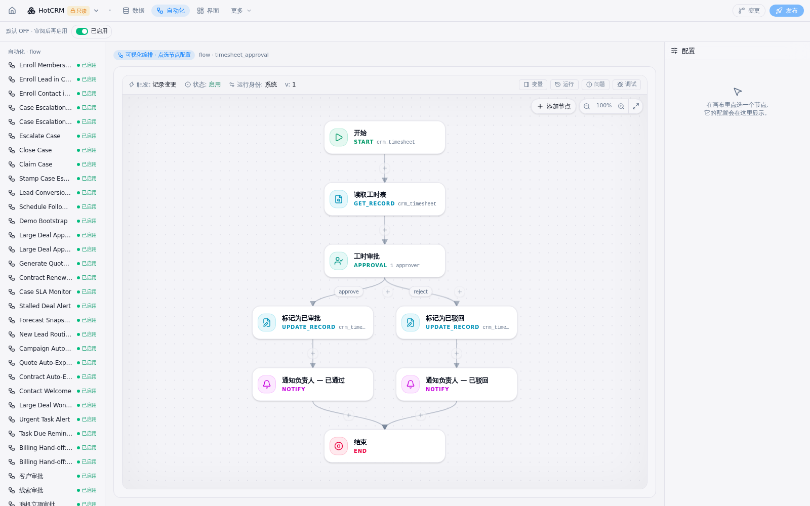
流程 Flows：38 条自动化，四种触发，逐条可关
src/flows/*.flow.ts
类型 | 数量 | 触发方式 | 本应用示例
screen 屏幕流程 | 7 | 用户从按钮发起，带表单 | 线索转化、报价生成、安排跟进
record_change 记录变更 | 19 | 记录创建 / 更新后，条件为 CEL | 9 条审批、赢单通知、账务交接
schedule 定时 | 9 | cron 表达式 | SLA 监控、合同到期、预测快照
autolaunched 子流程 | 3 | 被其他流程调用 | 工单升级盖章、演示引导
runAs: system / user —— 记录变更流程没有会话（可能来自集成写入或种子回放），用 system；屏幕流程以当前用户身份运行
触发条件写「迁移」而不是「状态」：record.stage == "closed_won" && previous.stage != "closed_won"；批量更新拿不到 previous 时不触发（fail-closed），账务交接绝不重复
Setup → 打包自动化：逐条开关安装包自带的流程，或克隆后改写；Studio 可视化查看节点与边（安装包只读）
循环节点上限 100,000 次；流程写入再次触发自身时由重入保护打断
Studio → 自动化 → 工时审批：触发、运行身份、节点与边一目了然（安装包只读）
节点类型
screen
get_record
decision
assignment
loop
create_record
update_record
http
notify
approval
subflow
HotCRM · ObjectStack 平台技术说明 · 面向 IT 团队
11
Notes:
流程是平台的自动化引擎。四种触发：屏幕流程从按钮发起带表单；记录变更流程在保存后按 CEL 条件触发，贵司的九条审批都是这一类；定时流程按 cron 跑，比如 SLA 监控和预测快照；子流程被别的流程调用。右边是 Studio 里的可视化视图。三个 IT 关心的点：一是运行身份，记录变更流程用 system，因为写入可能来自集成或种子回放，没有用户会话；二是触发条件写迁移而不是状态，否则每次编辑都会重复触发，账务交接会发重复单；三是运维口径，Setup 里可以逐条关掉安装包自带的流程，或者克隆后改写。底部是 13 种节点类型，http 和 approval 两个后面单独讲。

Slide 12
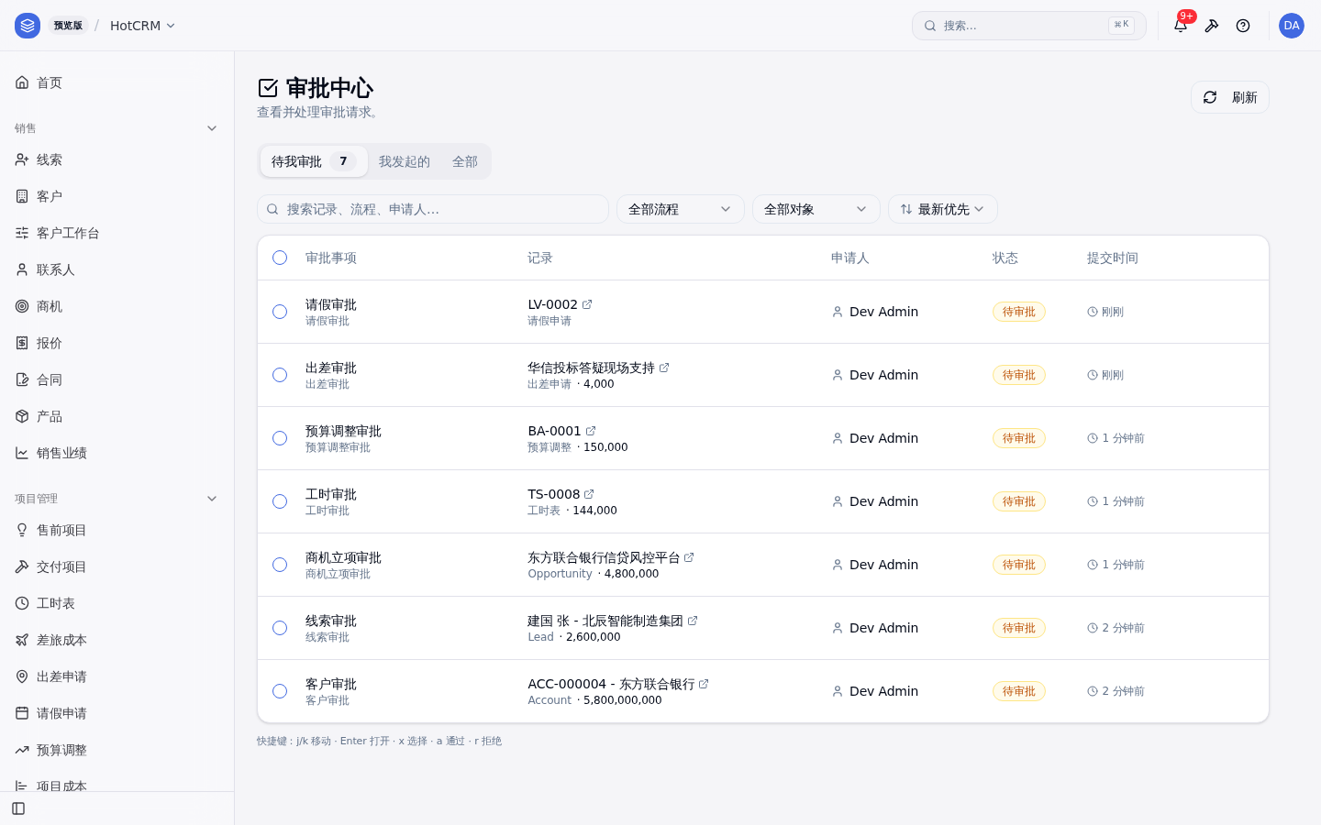
审批：发起是动作，流转是流程，留痕在平台对象
9 条审批共用一个模板
开始 start
record-after-update
status == "submitted"
读取记录
get_record
审批 approval
岗位 / 组织所有者 · first_response
lockRecord · 回写状态字段
approve
标记已审批
update_record
通知负责人 notify
站内信 + 邮件
结束
reject
标记已驳回
update_record
通知负责人 notify
请修改后重新提交
发起 = 记录头上的「发起审批」动作把状态字段写成 submitted；流程监听这一迁移。状态字段 readonly，用户不能手改绕过
审批人来源：岗位（sales_director / executive / finance_lead …）、指定用户、直属经理、组织所有者；无人可审时 admin_rescue 兜底，不会卡死
behavior first_response（一人通过即通过）或会签；lockRecord 在决定前锁定记录；结果回写 approvalStatusField 与审批日期
审批中心：待我审批、批量通过 / 驳回、审批请求（sys_approval_request）逐条留痕；通知走站内信 + 邮件，可加 http 节点通知外部系统
模板化：9 条审批（客户、线索、商机立项、售前 / 交付立项、工时、预算调整、出差、请假）由一个函数生成，新增一条审批 = 一行声明
审批中心 → 待我审批：发起人、对象、时间；处理后进入审批请求记录
HotCRM · ObjectStack 平台技术说明 · 面向 IT 团队
12
Notes:
审批是贵司流程里出现最多的东西，这页把它拆成三块。发起是一个动作按钮，把只读的状态字段写成 submitted；流转是一条记录变更流程，图上就是它的节点：读取记录、审批节点、通过则标记并通知、驳回则标记并通知。审批节点的配置决定审批人怎么找：按岗位、按指定用户、按直属经理、或者组织所有者，找不到人时有兜底，不会卡死；决定前记录锁定。留痕在平台对象 sys_approval_request，右下是它的列表，谁发起、谁审、什么时候、什么决定，全部可查可导出。最后一点对 IT 很实用：九条审批流程是同一个模板函数生成的，新增一条审批就是一行声明。

Slide 13
动作 Actions：按钮即元数据，三处同一入口
40 个动作
export const TimesheetSubmitApprovalAction: Action = {
name: 'submit_approval', label: '发起审批', icon: 'send',
objectName: 'crm_timesheet',
type: 'script',
body: {
language: 'js',
source: `
const cur = ctx.record ? ctx.record.approval_status : undefined;
if (cur === 'submitted' || cur === 'pending')
throw new Error('已在审批中，不能重复发起。');
await ctx.api.object('crm_timesheet')
.update({ id: ctx.recordId, approval_status: 'submitted' },
{ where: { id: ctx.recordId } });
return { id: ctx.recordId, approval_status: 'submitted' };`,
capabilities: ['api.write'],
timeoutMs: 5000,
},
locations: ['record_header', 'list_item'],
visible: P`has(record.approval_status)
&& (record.approval_status == "draft" || record.approval_status == "rejected")`,
confirmText: '确认发起审批？提交后记录将锁定，直到审批完成。',
successMessage: '已发起审批，等待审批人处理。',
refreshAfter: true,
};
两种类型：script（QuickJS 沙箱，声明 capabilities 如 api.write，强制超时）和 flow（打开一条屏幕流程）
locations 决定出现位置：record_header / list_item / list_toolbar / modal；visible 是 CEL 谓词，按当前记录求值
confirmText / successMessage / refreshAfter 由运行时渲染 —— 没有前端代码要写
同一动作三处可调：界面按钮、REST POST /api/v1/actions/:object/:action、AI 工具 action_<name>（ai.exposed 打开时）
不可逆的动作（如线索转化）可在 ai 配置里要求人工确认；AI 触发的转化会等待审批而不是直接执行
统一沙箱：动作与钩子的 body 都在 QuickJS 里执行，能力（capabilities）是白名单，超时强制退出；打包后是纯元数据，评审时看得见每一行。
HotCRM · ObjectStack 平台技术说明 · 面向 IT 团队
13
Notes:
动作就是按钮，也是元数据。左边是「发起审批」的真实定义：脚本类型，在沙箱里执行，声明了 api.write 能力和 5 秒超时；locations 决定出现在记录头和列表行；visible 是一个 CEL 谓词，草稿或被驳回时才显示；确认文案、成功提示、刷新都由运行时渲染。右边的重点是「三处同一入口」：这个按钮在界面能点，REST 可以 POST 调用，打开 ai.exposed 之后 AI 助手也能以工具形式调用，走的是同一段代码和同一套权限。不可逆的动作可以要求人工确认。

Slide 14
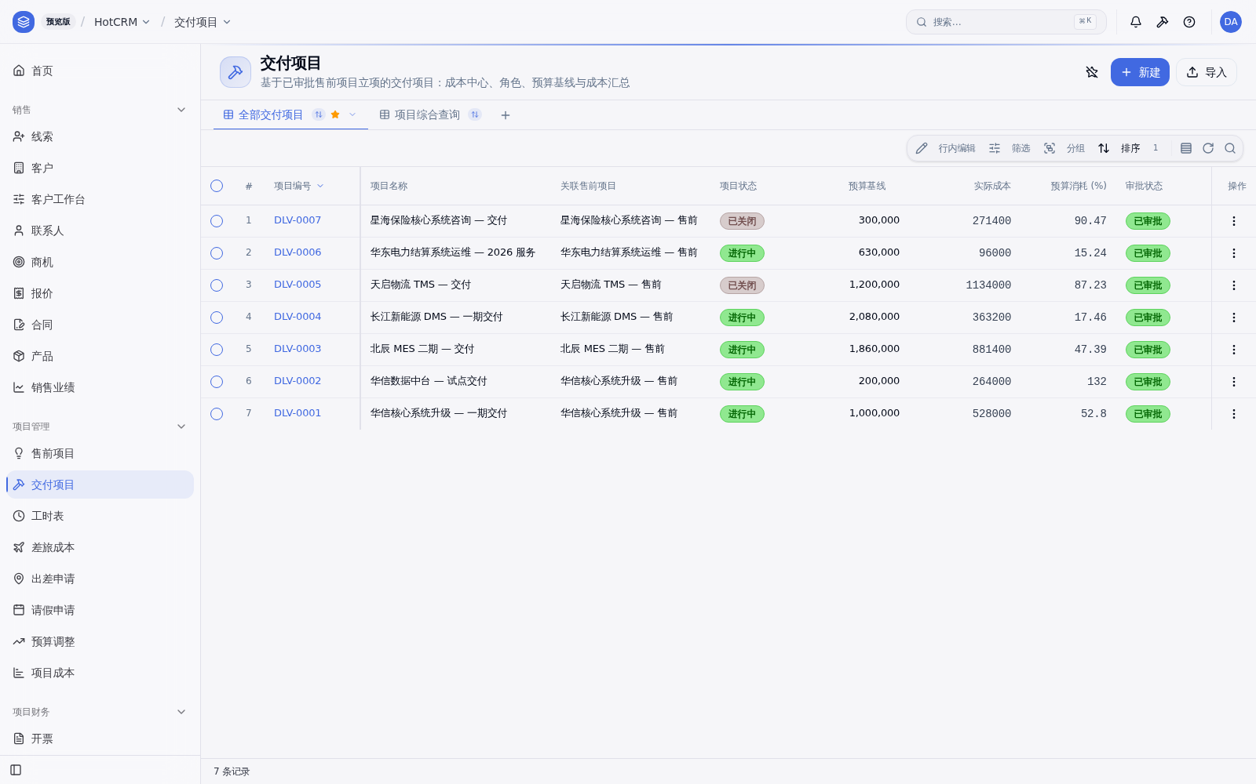
界面与多语言：视图、页面、翻译都是元数据
@objectstack/console
应用 app：导航分组与菜单；视图 view（28 个）：列表 / 看板，列、筛选、排序、行内动作；页面 page（8 个）：记录详情的区域、相关列表、条件横幅
表单由字段类型 + fieldGroups 生成；只读 / 必填 / 默认值 / 选项来自对象声明，一处改动处处生效
4 个语言包（en · zh-CN · ja-JP · es-ES）：对象、字段、选项、页面、仪表板标签全部可翻译；CI 的 i18n 门槛要求零缺失
控制台是平台统一的 @objectstack/console：系统设置、Studio、业务应用用同一套组件；Studio 可浏览安装包元数据（只读）
定制路径：新视图 / 新页面 = 新文件；企业版可在 Studio 里编辑并发布变更
HotCRM 应用 → 交付项目：列表视图由 view 元数据渲染，导航由 app 元数据决定
对 IT 的意义：界面变化 = 元数据变化，走同一套代码评审、测试与发布流程，没有「前端项目」需要单独维护。
HotCRM · ObjectStack 平台技术说明 · 面向 IT 团队
14
Notes:
界面这页讲得快一些。左边是交付项目的列表，这个页面没有一行手写前端代码：导航来自 app 元数据，列表来自 view 元数据，记录详情来自 page 元数据，表单来自字段定义。多语言是四个语言包，CI 里有一道门槛要求翻译零缺失，所以不会出现半中半英的界面。控制台是平台统一的组件库，系统设置、Studio 和业务应用是同一套，Studio 可以浏览安装包的元数据。对 IT 的意义是：界面改动走的是和业务规则一样的评审、测试和发布流程。

Slide 15
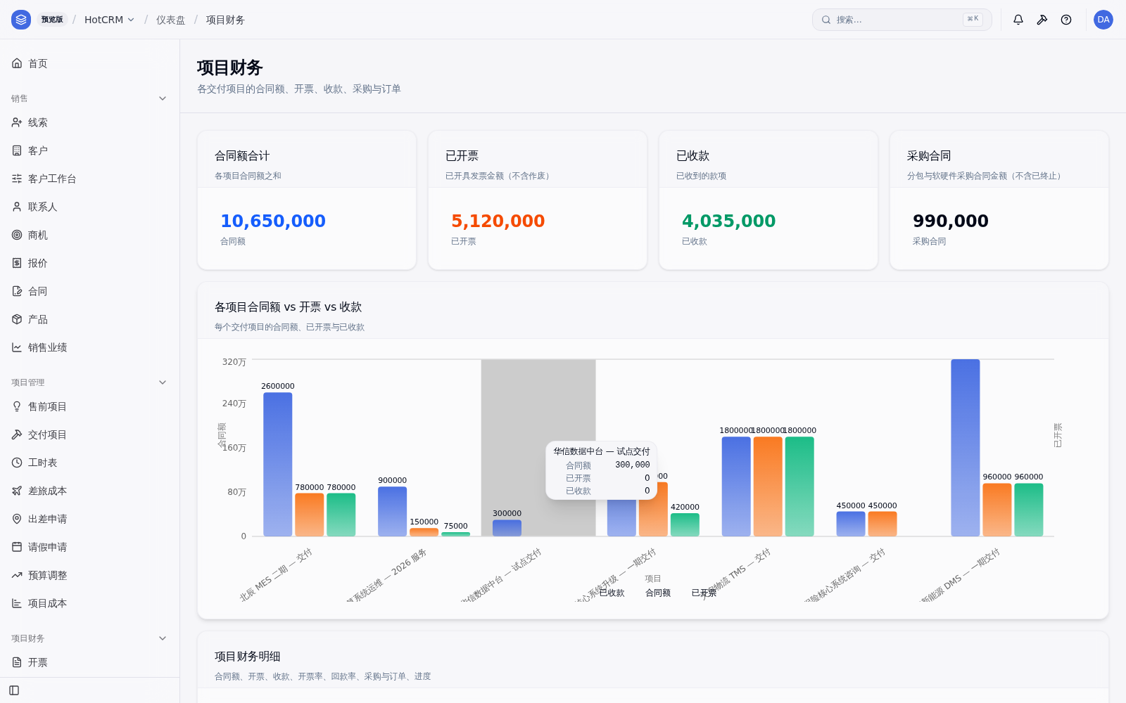
分析：数据集 → 报表 → 仪表板，同一套行级权限
分析层三件套
数据集 dataset：基于对象的查询定义 —— 维度、度量、过滤、聚合，是报表与仪表板的唯一数据来源
报表 report：表格 / 汇总视图，可导出（受权限集 allowExport 约束）；仪表板 dashboard：指标、图表、表格组件，放入应用导航
权限：用户只看到自己可见记录的汇总 —— 销售代表的仪表板和总监的仪表板是同一份定义、不同的数
对账：reconcile:analytics 脚本把仪表板数字与源记录逐项核对，纳入 CI
本应用：销售 / 服务 / 高管 / 项目成本 / 项目财务等 7 个仪表板；外部 BI 可经 REST 查询或外部数据源取数（第二部分）
HotCRM → 项目财务仪表板：指标、图表、明细表全部由 dashboard 元数据声明
一句话：分析层不是另一套数据库，就是对象数据的声明式视图；没有 ETL、没有第二份口径。
HotCRM · ObjectStack 平台技术说明 · 面向 IT 团队
15
Notes:
分析层三件套：数据集定义查询，报表和仪表板消费数据集。左边是项目财务仪表板，全部由元数据声明。IT 关心的两点：一是权限，仪表板的数字受同一套行级权限约束，销售代表和总监看到的是同一份定义、不同的数；二是没有 ETL 和第二份口径，就是对象数据的实时视图，我们还有一个对账脚本在 CI 里把仪表板数字和源记录逐项核对。外部 BI 要取数，走 REST 查询或者外部数据源，第二部分讲。

Slide 16
第二部分
接口与集成
REST / ObjectQL 数据 API · MCP 端点 · AI 技能 · 可靠出站 HTTP · 导入映射与外部数据源
REST API
MCP
AI 技能
出站 HTTP
导入映射
外部数据源
Notes:
第二部分讲接口。先讲数据 API，因为其他所有入口都建立在它之上；然后是 MCP，也就是 AI 代理怎么接进来；再讲平台自带的 AI 技能；最后是出站方向：怎么把数据可靠地送到贵司的财务、OA 系统，以及外部数据源和导入导出。

Slide 17
数据 API：对象一开 API 就有，规则一个不少
/api/v1 · 实测响应
# 1) 登录（cookie 会话）；无头场景改用 API 密钥（Setup → API 密钥）
POST /api/v1/auth/sign-in/email { "email": "…", "password": "…" }
# 2) 查询：过滤 / 字段裁剪 / 分页（filters 接受对象形式或数组形式）
POST /api/v1/data/crm_timesheet/query
{ "filters": { "approval_status": "approved", "period_month": { "$gte": "2026-08-01" } },
"fields": ["timesheet_number", "hours", "cost"], "top": 200 }
→ 200 { "object": "crm_timesheet", "records": [ … ], "total": 19, "hasMore": false }
# 3) 写入：在超预算项目上新建工时表 —— 钩子照样拦
POST /api/v1/data/crm_timesheet
{ "crm_delivery_project": "JAnr…", "period_month": "2026-09-01", "hours": 8 }
→ 400 { "code": "VALIDATION_FAILED", "object": "crm_timesheet", "fields": [],
"userMessage": "项目「华信数据中台 — 试点交付」成本已超预算
（实际 264000 ≥ 基线 200000），工时填报已限制" }
# 4) 调用动作（与界面按钮同一段代码）
POST /api/v1/actions/crm_timesheet/submit_approval { "recordId": "…" }
→ 400 { "success": false, "error": { "code": "VALIDATION_ERROR",
"message": "该工时表已审批通过，无需再次发起。", "httpStatus": 400 } }
端点 | 用途
POST /auth/sign-in/email | 登录，建立 cookie 会话
POST /data/{object}/query | 查询：filters / fields / top
GET · POST · PATCH · DELETE /data/{object}[/{id}] | 单条 CRUD，按对象 apiMethods 开关
POST /actions/{object}/{action} | 调用动作（脚本或流程）
POST /mcp | AI 代理端点（下一页）
GET /health | 健康检查
认证：cookie 会话，或 API 密钥（等同持有人身份，可撤销、可查最近使用）
错误是结构化信封：按 code 分支，userMessage 直接给人看，不解析文案
限制：批量谓词写入命中逐行钩子时上限 10,000 行，超限整体拒绝不写一半；登录每 IP 10 次 / 60 秒；业务接口限流放贵司网关
没有 GraphQL；ObjectQL 是查询语言（过滤 / 聚合 / 关系），REST 是它的 HTTP 载体
一句话：API 不是「另一套后门」—— 它就是界面在用的那条路径，对象声明了 apiEnabled 就有，规则一个不少。
HotCRM · ObjectStack 平台技术说明 · 面向 IT 团队
17
Notes:
数据 API 是所有入口的地基，这页的请求和响应都是今天在演示环境上实测的。第一步登录拿 cookie，无头场景用 API 密钥。第二步查询，filters 支持对象形式和数组形式，可以裁剪字段和分页，响应带总数和是否还有更多。第三步最重要：通过 API 在超预算的试点项目上新建工时表，被钩子拦下，返回 400 和结构化的 code、userMessage，和界面上看到的拦截是同一条规则。第四步是通过 API 调用「发起审批」动作，已审批的工时表被拒绝，和按钮行为一致。右边是端点表和几个限制：批量写入的一万行上限、登录限流；业务接口本身默认不限流，建议放在贵司网关。没有 GraphQL。

Slide 18
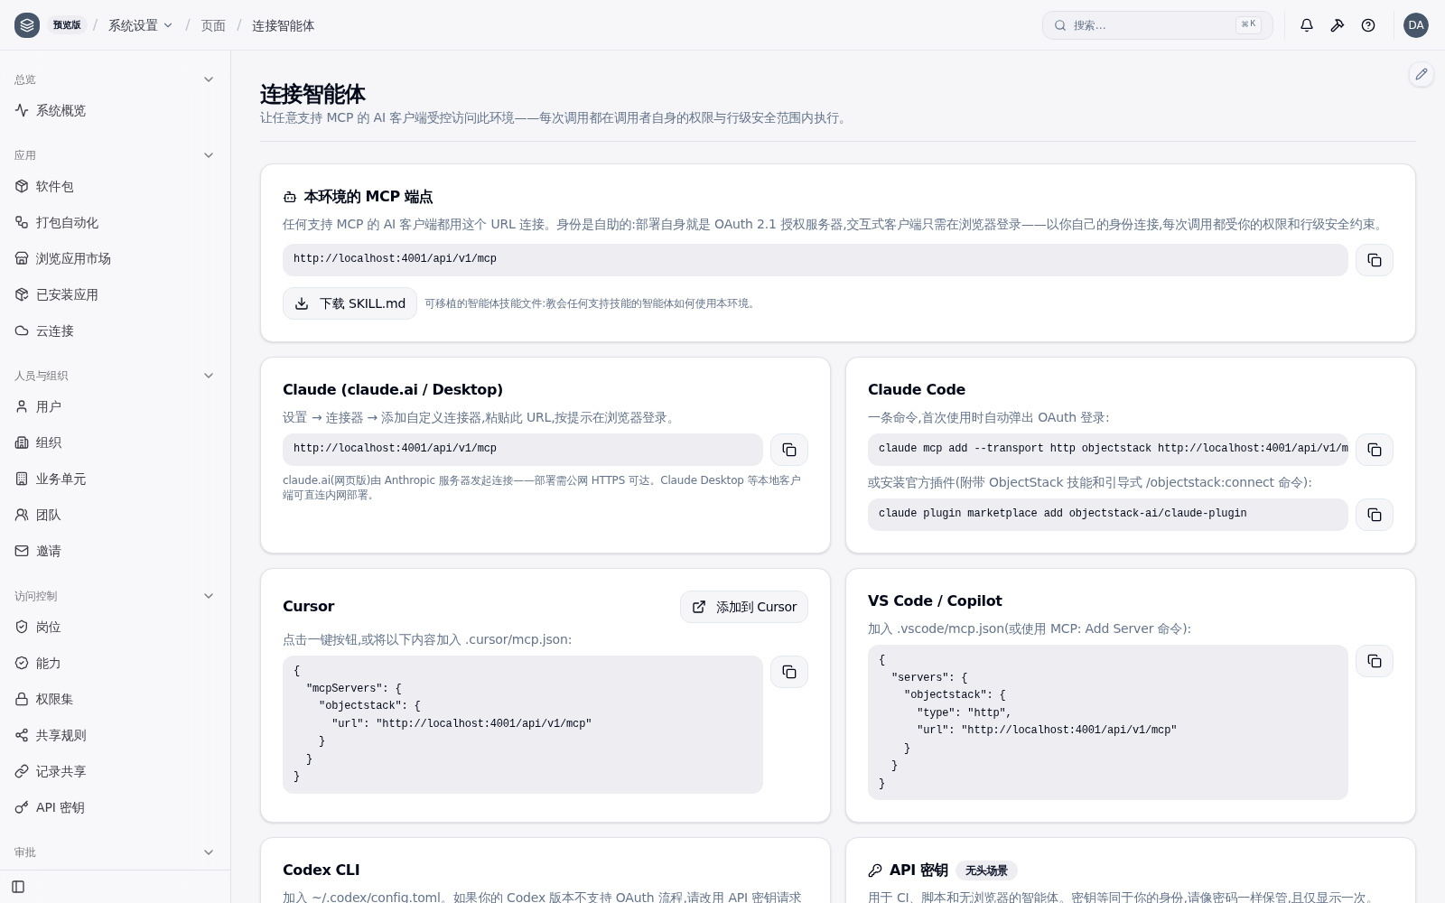
MCP：AI 代理以调用者自己的身份接入
/api/v1/mcp · 默认开启
Claude / Claude Code
OAuth 2.1 授权
本部署即授权服务器
浏览器登录 → 令牌
/api/v1/mcp
MCP 服务器
（Streamable HTTP）
工具集
describe_object · list_objects
query_records · get_record
aggregate_data · action_<name>
运行时判定
权限集 → 行级共享
→ 字段级 → 审计
Cursor
VS Code / Copilot
Codex CLI
CI 脚本（API 密钥）
每次调用 = 调用者身份 + 调用者权限 —— 没有共享的服务账号，没有绕过校验的旁路
接入：Claude / Claude Code / Cursor / VS Code / Codex 一键或粘贴配置；命令行一句：claude mcp add --transport http objectstack https://<host>/api/v1/mcp
身份：交互式客户端走 OAuth 2.1 浏览器登录；CI / 无头代理用 API 密钥（等同持有人身份，可撤销）
工具面 = 平台数据工具 + 打开 ai.exposed 的动作（如 action_convert_lead）；SKILL.md 可下载，教任何支持技能的代理怎么用本环境
安全边界：代理看不到用户看不到的记录、改不了用户改不了的字段，写入照样过校验和钩子；调用产生审计行
部署提示：claude.ai 网页版由 Anthropic 服务器发起连接，需公网 HTTPS；Claude Desktop / Cursor 等本地客户端可直连内网部署
不依赖企业版 AI 运行时：MCP 是开源版即有的能力，贵司自己的代理或大模型网关都能接
Setup → 集成 → 连接智能体：端点、各客户端配置、SKILL.md、API 密钥
HotCRM · ObjectStack 平台技术说明 · 面向 IT 团队
18
Notes:
MCP 是今天最想让 IT 同事记住的一页。上面的链路：左边是各种 AI 客户端，Claude、Cursor、VS Code、Codex，或者贵司自己写的代理；它们连到本部署的 MCP 端点，身份走 OAuth 2.1，部署本身就是授权服务器，用户在浏览器里登录一次，代理拿到的是这个用户自己的令牌；无头场景用 API 密钥。代理拿到的工具是平台的数据工具，加上打开了 ai.exposed 的动作。关键是最右边：每一次调用都经过和界面一样的判定，权限集、行级共享、字段级安全、审计，没有共享服务账号，没有旁路。左下是 Setup 里的「连接智能体」页面，每种客户端一键配置，还可以下载 SKILL.md 教代理怎么用本环境。两个部署提示：网页版 Claude 需要公网 HTTPS，本地客户端可以直连内网；MCP 不依赖企业版 AI 运行时。

Slide 19
AI 技能：六个技能只读为主，写入只走真实动作
企业版 AI 运行时
技能 | 触发 | 读取 | 写入
实时数据 Live Data | 任何数据问题 | 实时元数据 + 记录：每轮先 describe_object | 无
线索评估 Lead Qualification | 打开线索 | 线索 + 活动历史 | 经动作：转化线索（需确认）/ 安排跟进
邮件起草 Email Drafting | 起草请求 | 联系人、客户 / 商机、往来历史 | 无（人工审阅后发送）
收入预测 Revenue Forecasting | 管道 / 预测问题、仪表板 | 商机按阶段聚合、风险单 | 无
客户 360 Customer 360° | 客户 / 联系人 | 客户、联系人、开放工单、商机、知识文章 | 无
工单分诊 Case Triage | 打开工单 | 工单 + 客户层级 | 无（指向升级 / 关闭按钮）
export const LiveDataSkill = defineSkill({
name: 'live_data',
label: 'Live Data Access',
instructions: `先调用 describe_object 读取
当前结构，再 query_records …；引用
记录时带上 ID 以便界面深链接`,
tools: ['describe_object', 'list_objects',
'query_records', 'get_record',
'aggregate_data'],
});
只有技能、没有应用自带的智能体：技能挂到平台助手上，按 surface（记录页 / 仪表板）自动激活
技能不声明私有工具：数据工具来自平台，写入工具来自打开 ai.exposed 的动作 —— 与按钮同一段代码、同一套权限；不可逆动作要求人工确认
每个技能读什么、写什么在元数据里声明，调用记入审计；共享规则与字段级安全对技能同样生效
版本口径：AI 运行时在企业版（requires 里刻意不声明 ai）；开源版上技能照常校验、打包，助手面板不出现 —— 标「需部署配置」
定制：新增技能 = 一个 defineSkill 文件；上一页的 MCP 接入不依赖此运行时，贵司可先用自己的代理
HotCRM · ObjectStack 平台技术说明 · 面向 IT 团队
19
Notes:
AI 技能这页要把口径讲清楚。应用带六个技能，表格列了每个技能什么时候激活、读什么、写什么：五个是只读的，只有线索评估有写入，而且写入是通过真实的动作，转化线索这种不可逆的还要人工确认。右边是「实时数据」技能的定义，本质是一段说明加一组工具名，工具来自平台，技能自己不带私有工具。版本口径：技能的运行时在企业版，我们的开源版安装里刻意不声明 ai 能力，技能照常校验和打包，但助手面板不出现。这不影响上一页的 MCP，贵司可以先用自己的代理通过 MCP 接进来。

Slide 20
出站集成与数据交换：可靠投递、数据源、导入
需按贵司系统配置
记录迁移
商机 → 赢单 · 合同 → 生效
（previous.* 守卫，只触发一次）
流程 http 节点
durable: true
HMAC-SHA256 签名
出站队列 sys_http_delivery
重试 · 退避 · 死信
同一 X-Objectstack-Delivery ID
贵司系统
财务 / ERP / OA 接收端
（幂等处理）
可靠出站 HTTP（已用于账务交接流程）
外部数据源与导入 / 导出
Webhooks（平台有，本应用未启用）
• http 节点 durable: true → 入队而非内联调用，接收端宕机时不丢，恢复后送达
• 至少一次投递；每次重试携带同一投递 ID → 接收端按 ID 幂等
• 端点与签名密钥在流程元数据里：改地址 = 改配置重新构建
• Setup → HTTP 投递：逐条查看状态、次数、下次重试
• Setup → 数据源：连接外部 PostgreSQL / MySQL / SQL Server，把表同步为对象
• 导入映射（客户 / 联系人 / 线索）：贵司表格列 → 字段，附导入模板；REST 批量写同样经过钩子与校验
• 导出：报表导出受权限集 allowExport 约束；平台不记导出审计，如需请在网关记
• plugin-webhooks 提供声明式订阅：对象 + create / update / delete，固定 DataEvent 信封
• 本应用未声明 webhooks / realtime 能力；需要时在 requires 加一行并声明订阅
• 带条件、带业务负载的通知（如「只在赢单时、带上明细」）用左侧的流程 http 节点，不用 webhook
选型建议：事件通知贵司系统 → 流程 http 节点；贵司系统读 CRM → REST 查询或外部数据源；贵司系统写 CRM → REST（自动过钩子）；历史数据 → 导入映射。
HotCRM · ObjectStack 平台技术说明 · 面向 IT 团队
20
Notes:
出站方向。上面是账务交接的真实链路：商机赢单或合同生效这个「迁移」触发流程，http 节点声明 durable，不是内联调用，而是进出站队列，由平台的投递器重试、退避、死信，每次尝试带同一个投递 ID，贵司接收端按 ID 做幂等。下面三块：左边是这条可靠 HTTP 的要点；中间是外部数据源和导入导出，Setup 里可以直接连贵司的 PostgreSQL 或 MySQL 把表同步成对象，历史数据用导入映射；右边是 webhooks，平台有这个插件但本应用没启用，原因是它只能发固定信封，带条件、带明细的通知应该用流程 http 节点。底部是选型建议。

Slide 21
第三部分
安全与合规
认证与身份 · 四层授权与字段级安全 · 不可篡改审计 · 加密与脱敏 · 会话
认证
授权
行级共享
字段级
审计
会话
Notes:
第三部分是安全。三页：认证与身份，重点是哪些开关默认是关的、上线前要打开；授权分层，回答「谁能看什么」；审计、加密和脱敏。全部按已安装版本的实际行为讲。

Slide 22
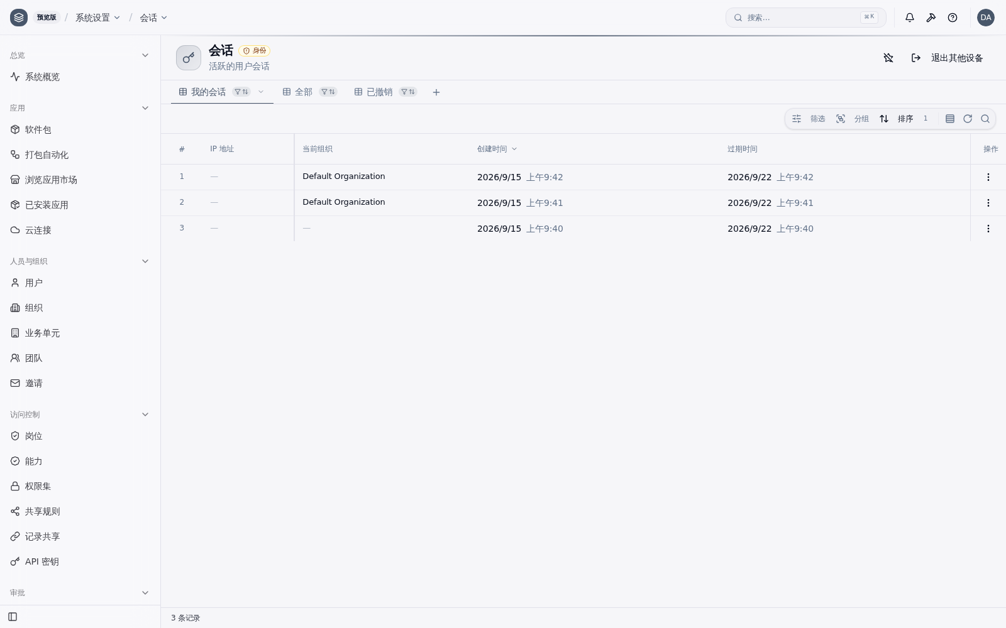
认证与身份：能力完整，默认保守
Setup → 认证
项 | 现状（17.4.0 实测口径） | 建议
密码存储 | scrypt 哈希 | —
密码策略 | 复杂度 / 历史 / 过期默认关闭；可拒绝已泄露密码 | 上线前开启，至少开「拒绝已泄露密码」
账号锁定 | lockout_threshold 默认 0（不锁定）；锁定时长 15 分钟 | 设为 5–10 次 —— 最重要的一个默认值
登录限流 | 每 IP 10 次 / 60 秒 | 保留；业务接口限流放贵司网关
多因素 | TOTP（Google Authenticator 等）；默认关闭，可 mfa_required 强制 | 至少对管理员强制
单点登录 | SAML 2.0（Okta / Azure AD / Google / OneLogin / Ping）· OIDC（Auth0 / Cognito） | 超过 10 个用户即接贵司 IdP
用户同步 | SCIM 能力存在（OS_SCIM_ENABLED），Setup 无界面 | 作为部署项，不是管理员操作
会话 | 有效期默认 7 天；空闲 / 绝对超时 / 并发数默认不限 | 空闲 30 分钟、绝对 12 小时、并发按策略
Setup → 会话：查看并终止任一用户会话
API 密钥 = 持有人身份：Setup → API 密钥 创建、撤销、查最近使用
登录 / 登出写审计（含 IP 与 UA）；失败登录不记录 —— 由 IdP 或网关记
贵司域账号：SAML / OIDC 直连；钉钉 / 企业微信经 OIDC 网关
HotCRM · ObjectStack 平台技术说明 · 面向 IT 团队
22
Notes:
认证这页是一张「上线前检查表」。能力都在：scrypt 存密码、密码策略、账号锁定、登录限流、TOTP 多因素、SAML 和 OIDC 单点登录、SCIM 同步、会话控制。但默认值保守：密码策略默认关，账号锁定阈值默认 0 也就是不锁，多因素默认关，会话空闲和绝对超时默认不限。右边一列是我们的建议，最重要的一条是把锁定阈值设上。SCIM 有能力没界面，要当作部署项。右边是会话页面，管理员可以踢掉任何一个会话。

Slide 23
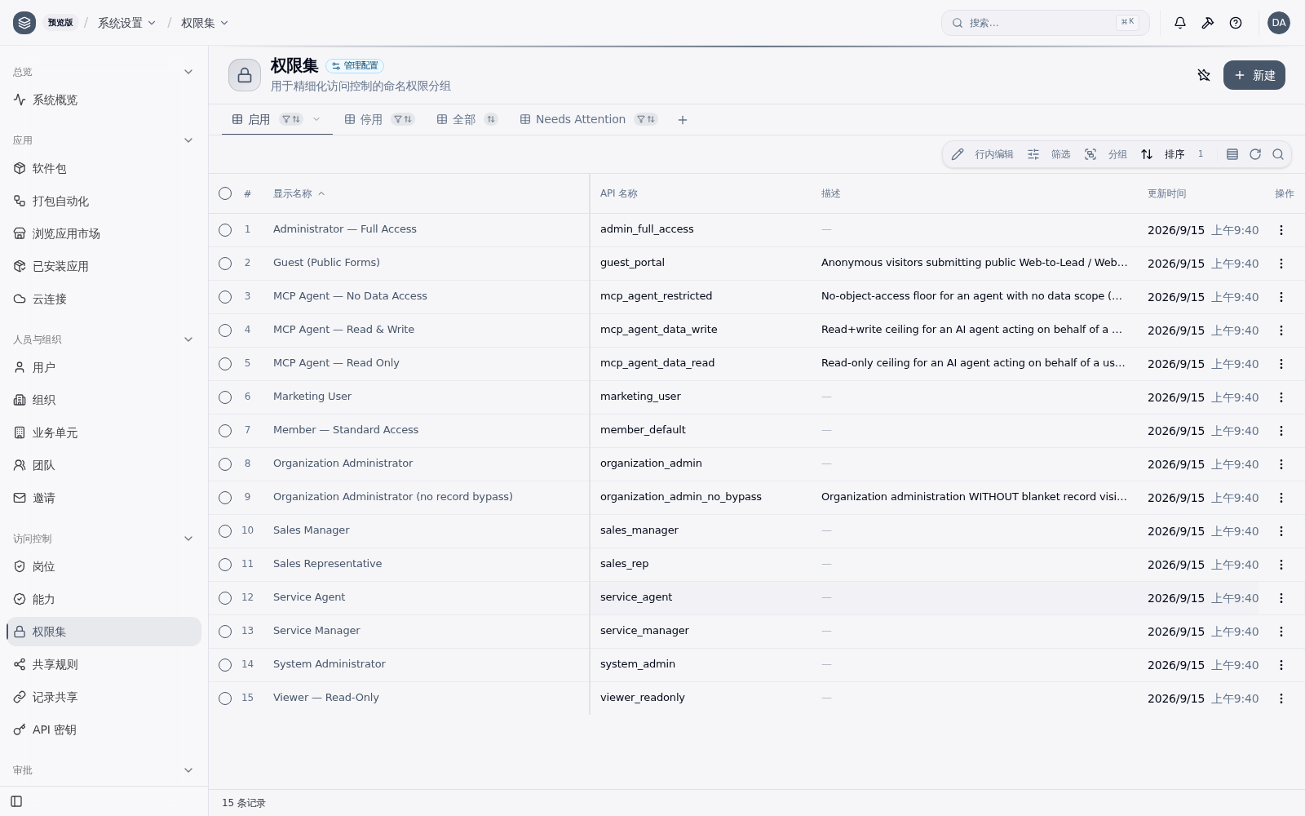
授权分层：四层判定，外加字段级安全
7 权限集 · 12 岗位
① 权限集 · 对象级门禁
allowCreate / Read / Edit / Delete · viewAll / modifyAll · readScope own / own_and_reports · allowExport
字段级安全 · 贯穿各层
权限集 fields:
crm_case.internal_notes
→ readable: false
maskingRule 读时脱敏
② 组织默认 OWD · 行级基线
sharingModel: private / public_read / controlled_by_parent（随父记录）
③ 共享规则 · 打开口子
criteria（CEL 条件）或 owner → 共享给岗位；如「大额在途商机 → 销售总监可读」
④ 手工共享 · sys_record_share
记录级「这一单和我一起做」
Setup → 访问控制 → 权限集：对象级与字段级授权
判定顺序：权限集不放行则直接拒绝（门，不是过滤）；放行后按 本人 / viewAll / OWD / 父记录 / 共享规则 / 手工共享 任一命中即可见，否则记录在列表、搜索、报表里直接消失
岗位 position 是扁平的能力分发组（高管、销售总监 / 经理 / 代表、服务、市场、区域团队…），共享规则以岗位为目标；组织树与业务单元另有对象
hierarchy-security（企业版）：readScope / writeScope own_and_reports 沿汇报线放权；开源版上安全退化为仅本人，不会放宽
三个入口同一判定：界面看不到的，REST 查不到，MCP 也拿不到
HotCRM · ObjectStack 平台技术说明 · 面向 IT 团队
23
Notes:
授权分四层，从上到下：权限集是对象级的门，不放行就直接拒绝，后面的都不看；组织默认决定行级基线，私有、公开只读或随父记录；共享规则用 CEL 条件把口子打开给某个岗位，比如大额在途商机让销售总监可读；手工共享是记录级的。字段级安全贯穿各层，某个字段对某个权限集不可读，加上读时脱敏。右边是 Setup 里的权限集列表。岗位在这个平台是扁平的能力分发组，不是汇报树；沿汇报线放权的能力在企业版，开源版上会安全退化为仅本人。最后一句是全场反复说的：三个入口同一判定。

Slide 24
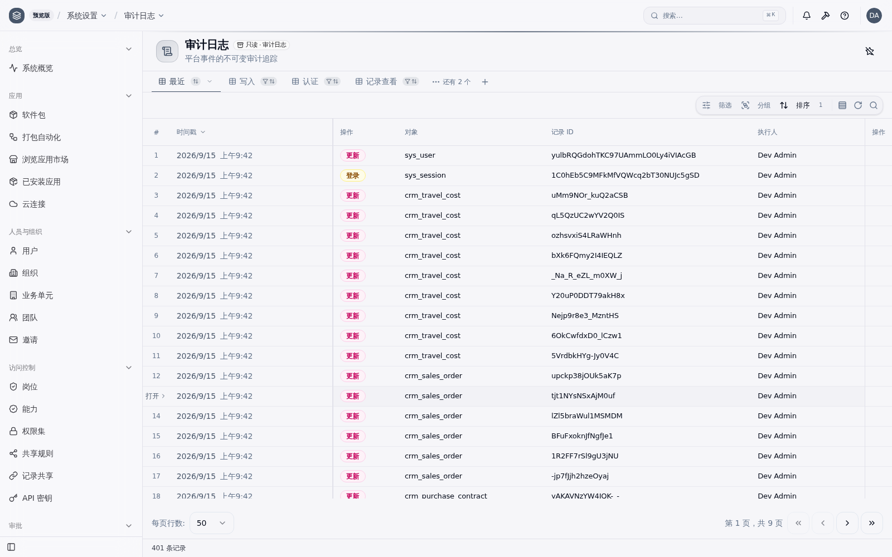
审计、加密与脱敏：不可篡改，读时脱敏，落库加密
sys_audit_log
项 | 实际行为（17.4.0）
审计对象 | sys_audit_log：append-only、所有字段只读；随 auth 能力自动装配，本应用即有
记录的动作 | create / read / update / delete / login / logout / config_change / import；记录变更带 old_value + new_value（计算字段除外）
记录查看 | 「谁看过这条客户记录」：17.1.0 起可开启 read 审计（默认关闭，按需打开）
未记录 | 失败登录、导出、AI 调用；批量操作按逐条 update / delete 行记录，不作为独立类别
保留 | 热数据 90 天 → 归档保留 7 年（对象 lifecycle 声明）
字段加密 | type: 'secret' 字段经加密提供者落库（AES-256-GCM；开发本地密钥，生产接 KMS / Vault）；无提供者则拒绝写入，不存明文
脱敏 | maskingRule 预设 phone / id_card / bank_account / email / name，或 keepHead / keepTail —— 读时显示规则，非加密
备份 | 数据库级，由部署侧负责；平台 schema 可描述备份策略但不执行
Setup → 审计日志：按对象、动作、用户、时间筛选
合规清单：每月复核 config_change 与登录；导出走网关日志；敏感字段用 secret + maskingRule 组合
审计 / 会话 / 密钥本身也是对象：可用 REST 查询、可接 SIEM
本应用目前未声明 secret 字段；贵司的证件号、银行账号类字段按此声明即可
HotCRM · ObjectStack 平台技术说明 · 面向 IT 团队
24
Notes:
审计日志是平台对象 sys_audit_log，只追加、所有字段只读，本应用因为声明了 auth 能力自动就有。记录八种动作，记录变更带新旧值；「谁看过这条记录」的读审计从 17.1.0 起可以按需打开。几个不记录的要说清楚：失败登录、导出、AI 调用，需要的话在 IdP 或网关补。保留策略是热数据 90 天、归档 7 年。加密方面：secret 类型字段经加密提供者落库，没有提供者会拒绝写入而不是存明文；脱敏是读时显示规则，不是加密，两者要组合用。备份是数据库级，由部署侧负责。

Slide 25
第四部分
交付与运维
git 即元数据仓库 · CI 门槛 · 一份编译产物 · 环境与种子 · 升级与回滚 · 与贵司系统的接入建议
git 即元数据
CI 门槛
编译产物
环境
种子
接入建议
Notes:
最后一部分讲交付和运维：代码怎么进来、怎么被检查、怎么变成产物、怎么部署到不同环境、怎么升级回滚，最后是我们对贵司系统接入顺序的建议。

Slide 26
源码即元数据：一条 PR 走完的 CI 门槛
.github/workflows
PR 提交
元数据变更
源码卫生
hygiene
token 只降不升
ratchet
validate
协议 / schema
44 条作者时规则
lint
元数据约定
i18n 门槛
翻译零缺失
typecheck
tsc
build
dist/objectstack.json
vitest
3,600+ 用例 · 覆盖率阈值
Playwright e2e
真实浏览器
docs app
384 页 + 链接检查
CodeQL
安全扫描
合并 main
评审通过
发布
staging / production
每条业务规则都有测试：钩子用真实引擎跑、校验条件与文档互钉（docs-drift）、翻译引用逐条核对；仓库现有 166 个测试文件、3,600+ 用例
validate 在构建时执行 44 条作者时规则（字段无消费者、谓词非总函数、能力提供者缺失…），问题在 PR 阶段暴露而不是上线后
发布：changesets 管理版本与变更日志；publish-staging / publish-production 工作流把编译产物推到应用市场或贵司环境
本地一条命令等价 CI：pnpm verify（validate + typecheck + lint + i18n 门槛 + hygiene + ratchet + test）
贵司二次开发同样走这条流水线：fork 仓库、改元数据、提 PR；评审看到的就是全部变更，没有藏在数据库里的配置
HotCRM · ObjectStack 平台技术说明 · 面向 IT 团队
26
Notes:
交付的核心是：元数据就是源码，源码就在 git 里。一条 PR 要过两排门槛：源码卫生、token 只降不升、validate 跑 44 条作者时规则、lint、i18n 零缺失、typecheck；然后构建产物、跑三千六百多个用例并检查覆盖率、Playwright 真实浏览器端到端、文档站构建和链接检查、CodeQL 安全扫描；评审通过合并，再由发布工作流推到目标环境。本地一条 pnpm verify 等价于 CI。对贵司的意义：二次开发走同一条流水线，评审看到的就是全部变更，没有藏在数据库里的配置。

Slide 27
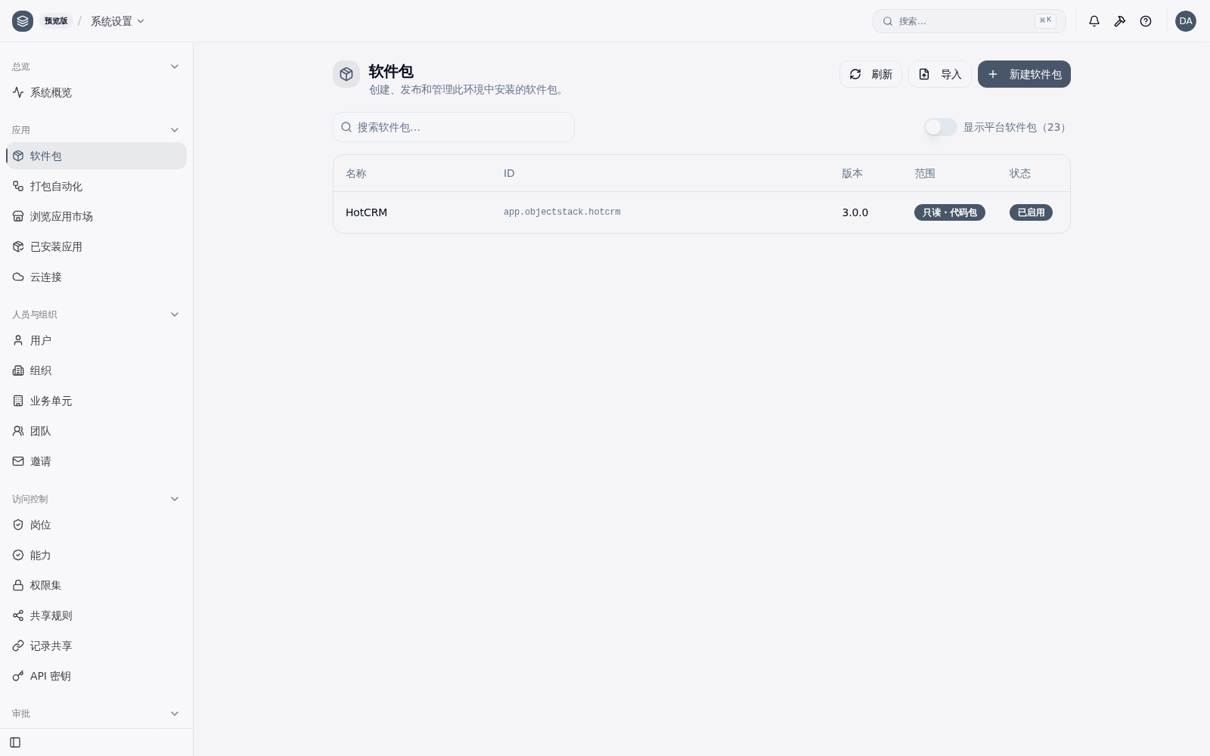
部署与环境：一份产物，三种数据库，按环境种子
dist/objectstack.json
同一份编译产物 dist/objectstack.json（42 个顶层键：objects · flows · permissions · data …）
开发 dev
SQLite 内置 · pnpm dev
种子 env: dev（演示数据）
测试 test
PostgreSQL · CI / e2e
种子 env: test
生产 prod
PostgreSQL / MySQL / SQL Server
种子 env: prod（主数据）
构建：pnpm build → 一份 JSON 产物（对象、流程、权限、翻译、种子…）；未知键会被剥离而非报错，所以 validate 先行
数据库：knex 方言驱动，SQLite 开发、PostgreSQL / MySQL / SQL Server 生产；os migrate plan 输出元数据与物理库的差异并标出破坏性变更
种子按环境回放：每个 data[] 条目声明 env: ['prod' | 'dev' | 'test']；主数据（费率卡、签约主体、产品）进 prod，演示数据只进 dev
组合 HOTCRM_COMPOSITION：default / saas（多租户运营）/ zh-demo（本次演示）在构建时决定，产物在同一运行时上运行
版本与回滚：manifest.version + git tag 即版本；回滚 = 重新部署上一个产物；schema 破坏性变更由 migrate plan 提前标出
协议握手：产物声明 engines.protocol 主版本，运行时主版本不符则拒绝加载，不会半装
Setup → 软件包：HotCRM 3.0.0，只读代码包，已启用
HotCRM · ObjectStack 平台技术说明 · 面向 IT 团队
27
Notes:
部署模型很简单：一份编译产物，装到哪个环境都一样，环境之间的差别只有数据库和种子。开发用内置 SQLite，测试和生产用 PostgreSQL、MySQL 或 SQL Server。种子按环境回放，主数据进生产，演示数据只进开发。构建组合在构建时决定，本次演示用的是中文组合。升级前用 os migrate plan 看元数据和物理库的差异，破坏性变更会被标出来；回滚就是重新部署上一个产物。产物声明协议主版本，运行时不符会拒绝加载。右下是 Setup 里的软件包列表。

Slide 28
贵司 40 步 → 平台原语：每一步落在哪一层
演示已跑通
贵司需求（节选） | 平台原语 | 实现要点
客户 / 线索 / 商机立项 / 售前 / 交付 / 工时 / 预算 / 出差 / 请假 九类审批 | 动作 + 记录变更流程 + 审批节点 | 「发起审批」写 submitted；一个模板函数生成 9 条流程；审批人按岗位路由
招标代理类客户不可发起商机 | 校验 / 动作 visible 谓词 | CEL 读客户类型：按钮不显示，直接保存也被拒
铁三角、项目角色、成本中心与部门 | lookup 字段 + 岗位 | 角色是对 sys_user 的 lookup；岗位承接共享与审批路由
成本计划行带出费率卡单价；工时成本自动计算 | 钩子 before* | 跨对象读费率卡；cost = hours × rate 存储列，父级汇总
已审批请假同步工时；出差未审批不能报差旅 | 钩子 + 状态字段门禁 | 汇总子记录；按 approval_status 拦截
实际成本超预算禁填工时 | 跨对象门禁钩子 | 汇总子对象实际成本，refuse → 400 结构化错误（API 同样）
项目综合查询、项目成本 / 财务仪表板、预算消耗表 | 视图 + 数据集 + 仪表板 | 受行级权限约束；对账脚本核对数字
开工确认单等附件、审批通知 | 文件服务 + notify 节点 | 附件随记录权限；站内信 + 邮件，可加 http 节点通知 OA
多语言界面、中文演示数据 | 翻译包 + 种子组合 | zh-demo 组合；i18n 零缺失门槛
HotCRM · ObjectStack 平台技术说明 · 面向 IT 团队
28
Notes:
这页把贵司 40 步的需求映射到平台原语上，业务同事看过演示，IT 同事看这张表就知道每一步在哪一层实现。九类审批是动作加流程加审批节点；招标代理不能发起商机是一条谓词；铁三角和项目角色是 lookup 字段加岗位；带出单价和成本计算是钩子；超预算禁填工时是跨对象门禁钩子，API 同样拦；查询和仪表板是分析层；附件和通知是平台服务；多语言是翻译包。没有一项需要写前端或改运行时。

Slide 29
接入建议：三个阶段，每一步都用现成能力
建议
身份 IdP（AD / 钉钉 / 企业微信）
SAML · OIDC 单点登录 · SCIM 同步
AI 助手 / 代理
MCP 端点 · OAuth 2.1 · SKILL.md
历史数据迁移
导入映射 + REST 批量写（自动过钩子）
HotCRM
ObjectStack 运行时
BI / 数据仓库
REST 查询 · 外部数据源 · 报表导出
财务 / ERP
赢单、合同生效 → 可靠出站 HTTP；开票 / 收款回写 REST
OA / 消息
审批通知 http 节点 → 企业微信 / 钉钉；邮件
阶段一 · 上线前
阶段二 · 上线后 1–2 个月
阶段三 · AI 与深化
• SSO 接贵司 IdP，开启密码策略 / 账号锁定 / 会话超时
• PostgreSQL 与数据库级备份
• 导入主数据（费率卡、签约主体、产品）与历史客户 / 联系人
• 权限集与岗位按贵司组织落定
• 财务 / ERP：赢单与合同生效的可靠出站交接，开票收款回写
• OA / 企业微信：审批与关键节点通知
• BI 取数：REST 查询或外部数据源
• 审计日志接入 SIEM，月度复核
• MCP 接入贵司 AI 助手或大模型网关，按岗位放开 ai.exposed 动作
• 按需启用企业版：AI 技能面板、沿汇报线权限
• 二次开发走同一条 CI 流水线
HotCRM · ObjectStack 平台技术说明 · 面向 IT 团队
29
Notes:
最后是接入建议。中间是 HotCRM，六个方向：身份系统走 SAML 或 OIDC 单点登录加 SCIM 同步；历史数据用导入映射和 REST 批量写；财务 ERP 用可靠出站 HTTP 做赢单和合同生效的交接，开票收款回写走 REST；OA 和消息用 http 节点通知；BI 用 REST 查询或外部数据源；AI 助手用 MCP。分三个阶段：上线前把身份、数据库、主数据、权限落定；上线后一两个月做财务、OA、BI 和审计接入；第三阶段接 AI 和按需启用企业版能力。每一步都是现成能力，不需要定制运行时。

Slide 30
三句话总结
应用即元数据
对象、校验、钩子、流程、审批、动作、界面、权限、翻译全部是声明，进 git、走评审、过 CI，一份产物装到任何环境
三个入口一套规则
控制台、REST / ObjectQL、MCP 共用同一套对象、校验、钩子与四层授权 —— AI 代理也绕不过去
能力完整，默认保守
认证、审计、加密、脱敏都在；密码策略、锁定、多因素、会话超时默认关闭，上线前按检查表打开
材料：docs/demo/it-platform/（本 PPT · 讲稿 · 截图）· content/docs（集成、安全与合规、发布指南）· docs/demo/psa-presales/RUNBOOK.md（演示环境）
Q & A
Notes:
三句话收尾。第一，应用即元数据，所有东西进 git、走评审、过 CI，一份产物装到任何环境。第二，三个入口一套规则，控制台、REST、MCP 共用同一套对象、校验、钩子和授权，AI 代理也绕不过去。第三，能力完整但默认保守，上线前按检查表把认证相关的开关打开。材料都在仓库里：这份 PPT 和讲稿、平台文档、演示环境的运行手册。欢迎提问。

